Slide 1

Allo Taxi
Rabeb Abid

Slide 2

Sommaire
01
02
03
04
Description
Technologies utilisées
Les fonctionnalités
Les captures

Slide 3


Description
Allotaxi est une application de réservation de taxis intuitive et pratique, offrant aux utilisateurs une expérience de réservation simple et eﬃcace.

Slide 4



Technologies utilisées

Slide 5
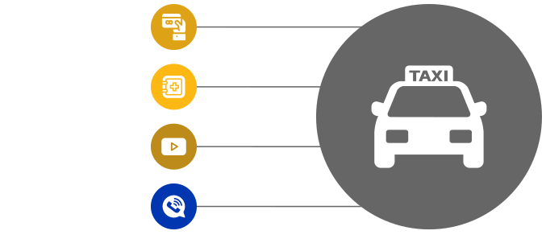


Les fonctionnalites
Ajouter une compte
Gestion de proﬁl
La visualisation des tarifs
Réservation de taxi par appel téléphonique

Slide 6
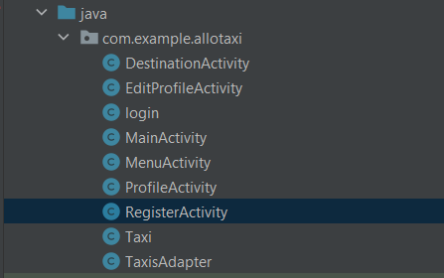
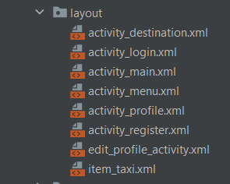

Slide 7
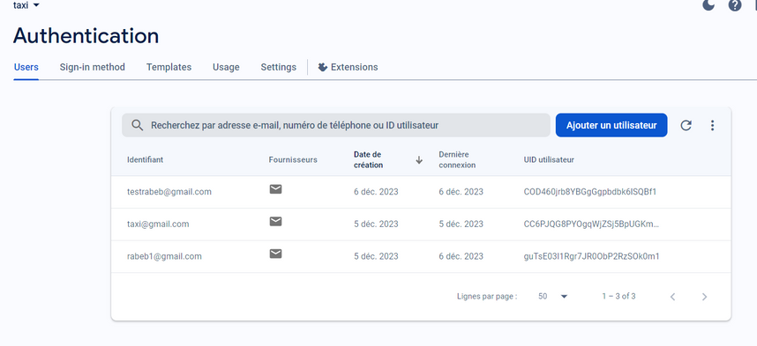

Slide 8

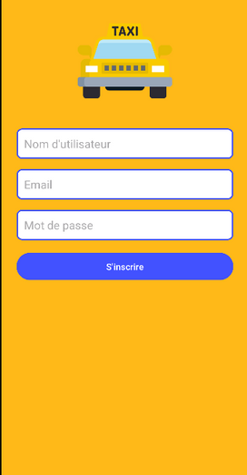
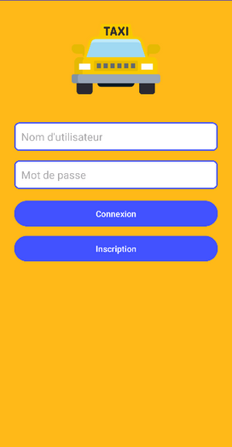

Slide 9




Slide 10
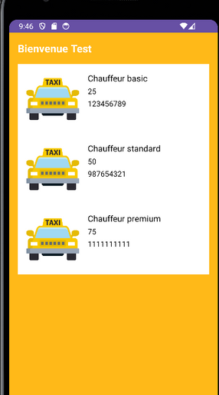
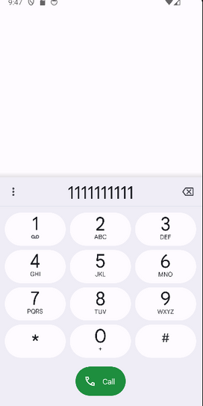

Slide 11
